Slide 1

インターンシップ成果発表 SPCシューティング
神戸市立工業高等専門学校
電子工学科4年 中野春流

Slide 2
自己紹介
中野 春流
神戸市立工業高等専門学校 電子工学科4年
開発経験
zipファイル操作アプリ(python)
ロボット制御(Arduino)
ホームページ運用(html, css, (javascript))
AI, ニューラルネットワーク(python)
Unity経験はゼロ

Slide 3


概要
作品形式:シューティングゲーム
ゲーム内容
クレー射撃トラップの再現

Slide 4
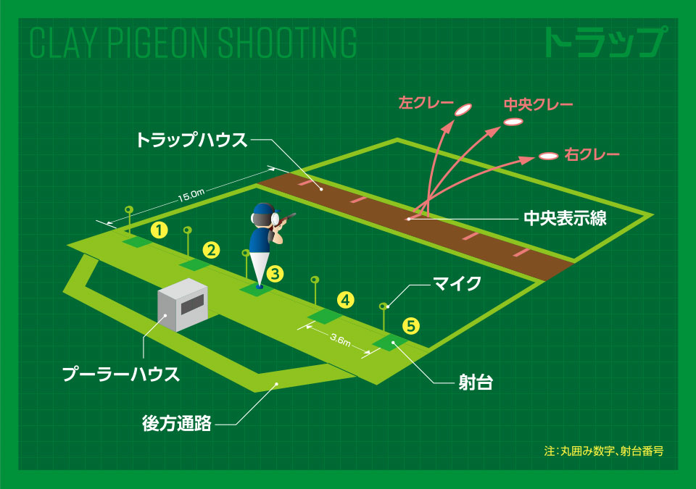
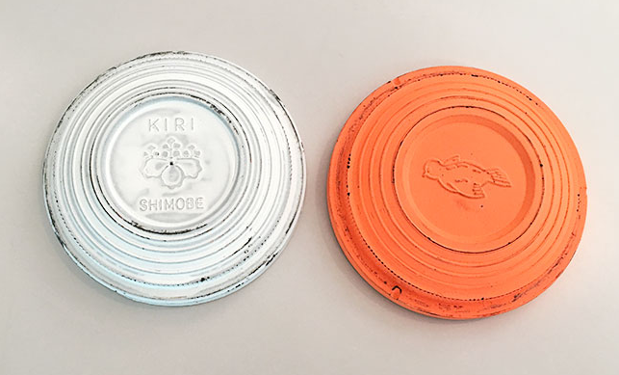
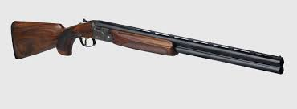
クレー射撃
※説明のルールはオリンピック基準です
引用:MIZUNOホームページ
https://www.mizuno.jp/contents/hakkentai/rule_trivia/20180822.aspx

Slide 5
作品内容
実演します。

Slide 6
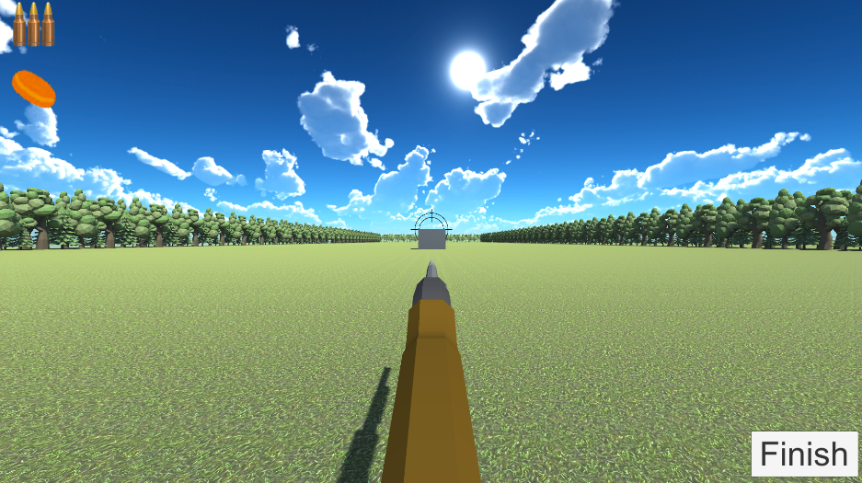
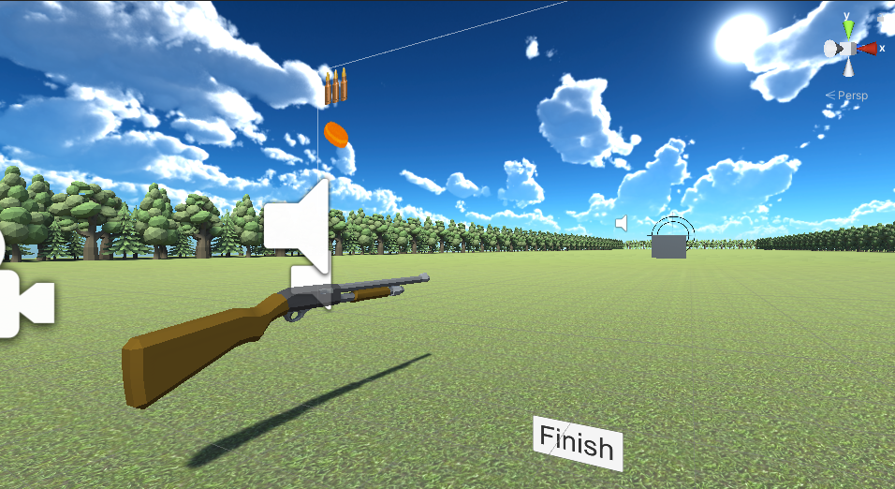
作品制作の感想
苦労した点
スコアなどの情報保持
アイコンの配置

Slide 7
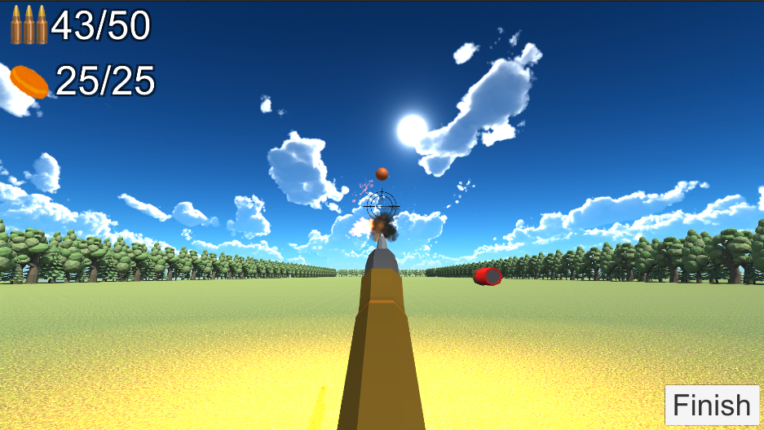
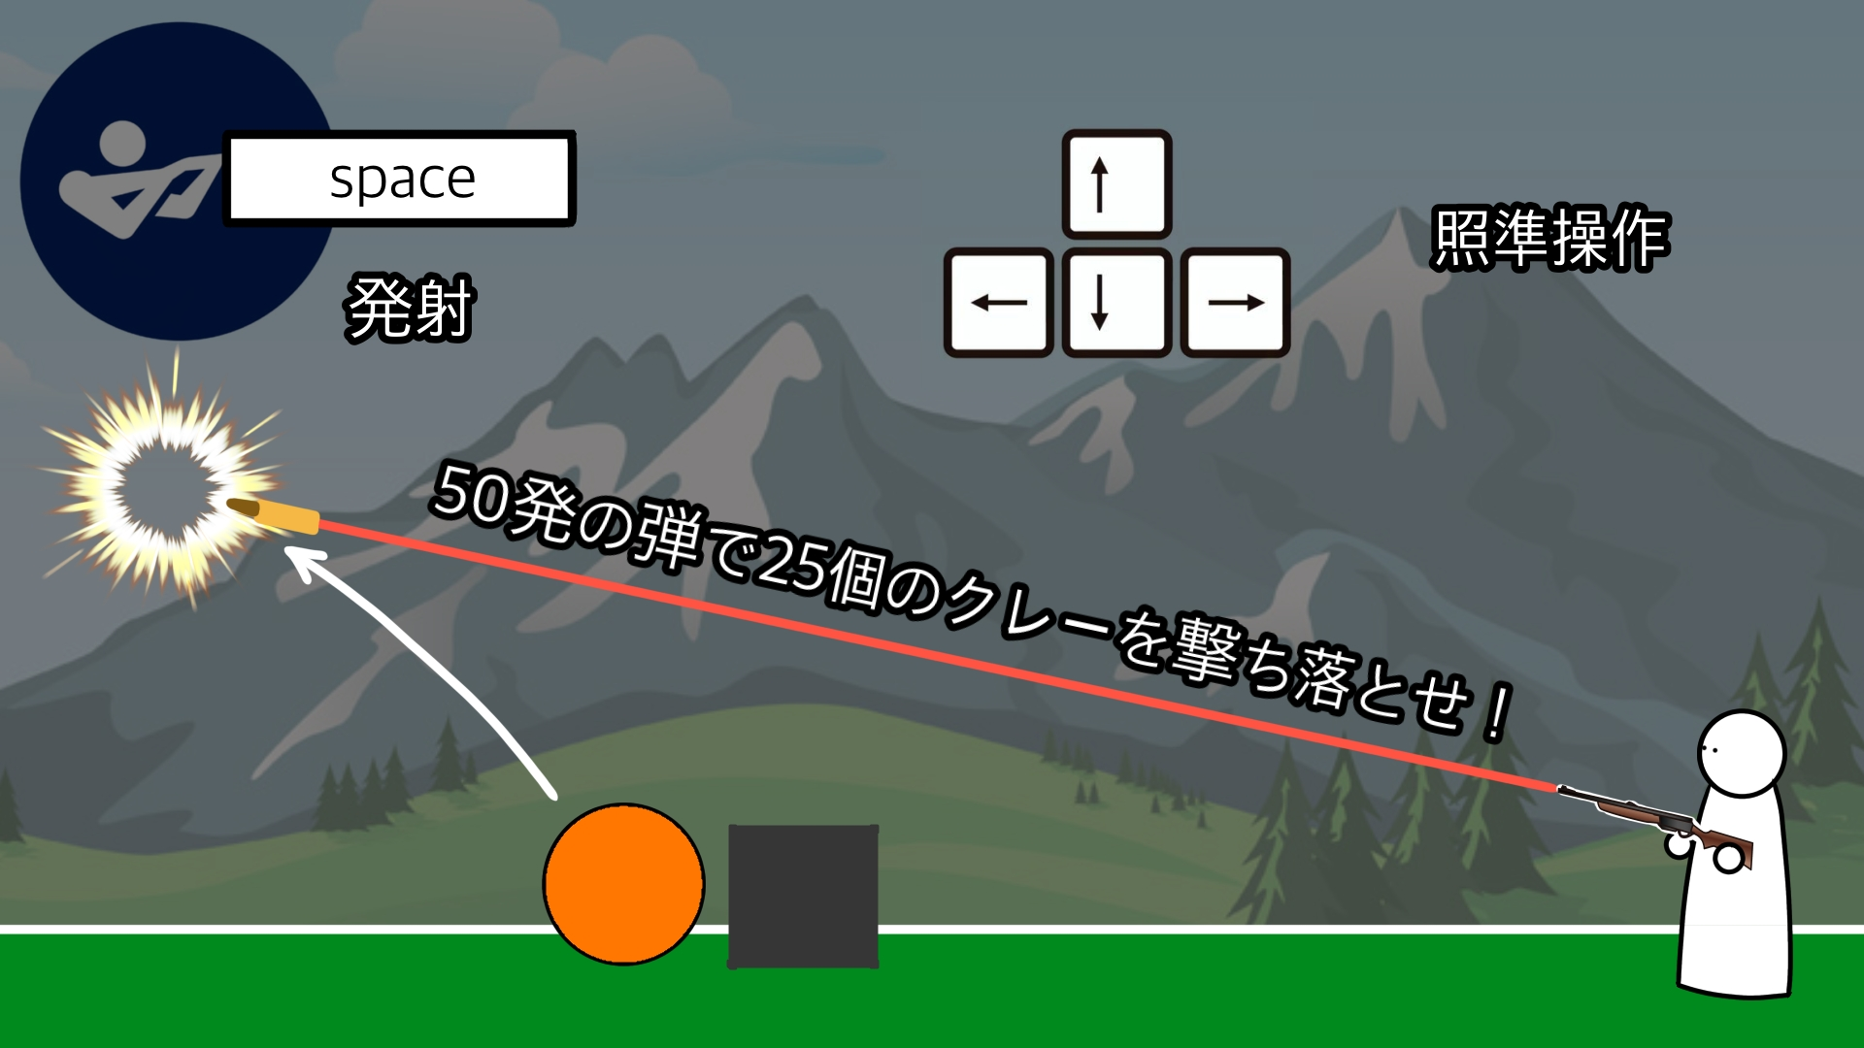
作品制作の感想
こだわった点
銃器の表現
説明画面の追加

Slide 8
作品制作の感想
改良を加えたい点
発砲時に振動
銃を操作する人
クレーの飛ばし方
スコアごとの演出 etc.

Slide 9
ありがとうございました

